Slide 1

Стимулирование внутренних импульсов педагогов к эффективной работе
Внутренняя мотивация педагогов является ключевым фактором эффективности образовательного процесса. В отличие от внешних стимулов, внутренние импульсы создают устойчивую основу для профессионального развития и качественной работы с воспитанниками.
Ветрова Татьяна Владимировна
методист ИМЦ
2025

Slide 2

Сущность внутренней мотивации педагога
Что это такое?
Внутренняя мотивация — это глубинная движущая сила, которая исходит из личных убеждений, ценностей и стремлений педагога. Это не просто желание получить зарплату или избежать наказания, а искреннее стремление к профессиональному мастерству и желание видеть результаты своего труда в успехах воспитанников.
Почему она важна?
В отличие от внешней мотивации, внутренняя является более устойчивой и результативной. Она не зависит от внешних обстоятельств и продолжает действовать даже в сложных условиях.
Внутренняя мотивация включает в себя совокупность личных стремлений, интересов и установок, которые побуждают педагога к постоянному развитию, поиску новых методов обучения и творческому подходу к своей деятельности.
Педагоги с высокой внутренней мотивацией демонстрируют большую увлеченность работой, проявляют инициативу, легче преодолевают профессиональные трудности и достигают лучших результатов в обучении и воспитании детей.

Slide 3

Различия между внутренней и внешней мотивацией
Внутренняя мотивация
Удовлетворение от процесса работы
Стремление к мастерству
Личная значимость деятельности
Автономность в принятии решений
Творческий подход к задачам
Источник: собственные ценности и убеждения
Внешняя мотивация
Материальное вознаграждение
Страх наказания
Социальное признание
Карьерный рост
Избежание конфликтов
Источник: внешние факторы и обстоятельства
Педагоги с преобладающей внутренней мотивацией работают более эффективно, реже выгорают эмоционально и чаще остаются в профессии на долгие годы. Они становятся источником вдохновения для коллег и создают позитивную атмосферу в образовательном учреждении.

Slide 4
Стратегические цели развития мотивации
Профессиональная самореализация
Персонализированное развитие
Аутентичная оценка
Смещение фокуса контроля на анализ и обсуждение достижений и трудностей с акцентом на качественных результатах деятельности. Публичное и регулярное признание профессиональных успехов и личностных качеств педагогов.
Создание атмосферы психологической безопасности, доверия и открытости для обмена мнениями и инновационными идеями. Внедрение системы наставничества, где помощь оказывается по запросу, а не через административное давление.
Разработка индивидуальных траекторий профессионального совершенствования, основанных на сильных сторонах и зонах роста каждого педагога. Постановка задач в «зоне ближайшего развития» для стимулирования поиска нестандартных решений.
Система разнообразных форм поощрения
Поощрение инициативы и педагогического эксперимента
Индивидуальные образовательные маршруты
Комплексное дифференцированное стимулирование
Организация конкурсов педагогических инициатив
Целевые курсы повышения квалификации
Оперативное следование за достижениями
Создание банка творческих идей педагогов
Внутренние мастер-группы по обмену опытом

Slide 5



Профессиональная самореализация — основа внутренней мотивации
Профессиональная самореализация является одним из ключевых внутренних стимулов для педагогов. Она проявляется в возможности творчески подходить к образовательному процессу и видеть конкретные результаты своих усилий в развитии дошкольников.
Творческий подход к обучению
Видимые результаты труда
Индивидуальный подход
Возможность работать с каждым ребенком как с уникальной личностью, находить ключ к раскрытию потенциала каждого воспитанника.
Это требует мастерства, но приносит глубокое профессиональное удовлетворение.
Возможность разрабатывать уникальные методики, использовать инновационные технологии и адаптировать материал под потребности конкретных воспитанников
Это позволяет педагогу чувствовать себя не просто транслятором знаний, а настоящим мастером своего дела.
Наблюдение за прогрессом дошкольников, их успехами в освоении материала и личностным развитием дает педагогу ощущение значимости и эффективности своей работы. Каждый «прорыв» ребенка становится победой воспитателя

Slide 6

Личностное развитие и профессиональный рост
Непрерывное обучение как потребность
Современный педагог понимает, что остановка в развитии означает отставание. Внутренняя мотивация побуждает к постоянному совершенствованию, изучению новых методик, освоению современных технологий и расширению профессиональных компетенций.
Педагоги, движимые внутренней мотивацией, активно участвуют в конференциях, мастер-классах, курсах повышения квалификации не потому, что это требуется администрацией, а потому, что испытывают искреннюю потребность в росте и развитии.
Формирование экспертности
Стремление стать экспертом в своей области — это естественное желание профессионала. Педагоги развивают глубокие знания в предметной области, изучают возрастную психологию, осваивают педагогические инновации.
Самообразование
Чтение профессиональной литературы, изучение передового опыта
Практическое применение
Внедрение новых знаний в образовательную практику
Рефлексия и анализ
Оценка эффективности новых подходов и их корректировка

Slide 7








Признание как мотивирующий фактор
Признание профессионализма и вклада педагога в развитие детей является мощным внутренним стимулом. Оно может проявляться в различных формах и исходить от разных субъектов образовательного процесса.
Признание воспитанников
Признание родителей
Благодарность воспитанников, их интерес к предмету, активное участие в мероприятиях. Успехи выпускников в дальнейшей учебе.
Доверие родителей, их положительные отзывы о работе педагога, благодарность за внимание к их детям и профессиональный подход.
Официальное признание
Признание коллег
Профессиональные награды, благодарности от администрации, участие в конкурсах педагогического мастерства, публикации в профессиональных изданиях.
Уважение со стороны коллег, обращение за советом, приглашения поделиться опытом, участие в профессиональных проектах.

Slide 8










Социальные факторы мотивации
Благоприятная среда
Обмен знаниями
Формирование правильного социально-психологического климата коллектива
Развитие профессиональных умений через взаимодействие с коллегами
Взаимная поддержка
Помощь в трудных ситуациях снижает стресс и повышает удовлетворенность
Профессиональный рост
Социальные связи открывают новые возможности для карьерного развития
Чувство принадлежности
Идентификация с ценностями и нормами рабочего коллектива
В отличие от материальных стимулов, социальные показатели работают на долгосрочную перспективу и имеют накопительный эффект. Рекомендуется проводить анкетирование и опросы раз в полгода или год для отслеживания динамики изменений.

Slide 9

Ключевые направления
работы руководителя по развитию внутренней мотивации педагогов
01
Создание условий для профессиональной самореализации
Предоставление возможностей для творчества, экспериментирования с новыми педагогическими методиками и реализации авторских проектов. Организация конкурсов педагогических инициатив, выделение ресурсов для пилотных образовательных программ.
02
Обеспечение непрерывного роста
Персонализированное и доступное профессиональное развитие. Внедрение индивидуальных образовательных маршрутов, обеспечение доступа к курсам по интересующим направлениям, организация внутренних мастер-групп.
03
Система публичного признания
Регулярное и осмысленное отмечание вклада каждого педагога. Учреждение внутренних наград, организация церемоний признания, публикация успехов на сайте ДОО и в социальных сетях.
04
Подчеркивание социальной значимости
Формирование корпоративной культуры, основанной на осознании миссии педагога. Обсуждение вклада команды в развитие детей и общества, участие в социальных проектах детского сада.

Slide 10
Создание комфортных условий для профессиональной деятельности
Комфортные условия труда не только способствуют эффективной работе, но и поддерживают внутреннюю мотивацию педагогов.
Когда педагог чувствует себя ценным сотрудником, получает необходимые ресурсы и поддержку, его стремление к профессиональному совершенству только усиливается.
Материально-техническая база
Психологический комфорт
Современное оборудование, качественные учебные материалы, доступ к цифровым ресурсам и интернету. Возможность использовать инновационные технологии в образовательном процессе повышает мотивацию педагогов к экспериментам и творчеству.
Доверительные отношения с администрацией, поддержка коллег, отсутствие излишней бюрократии. Атмосфера взаимного уважения и понимания создает условия для профессионального роста и самореализации.
Автономия в работе
Возможности развития
Возможность самостоятельно планировать уроки, выбирать методики, адаптировать программы под потребности дошкольников. Профессиональная свобода стимулирует творческий подход и инновационную деятельность.
Доступ к курсам повышения квалификации, конференциям, профессиональным сообществам. Поддержка в реализации образовательных проектов и инициатив педагогов.

Slide 11







Методы формирования мотивации
Мотивация успеха
Достигается через оказание своевременной помощи в сложных ситуациях и создание условий для достижения профессиональных целей.
Адекватная самооценка
Формируется через поощрение как профессиональных достижений, так и личностных качеств педагога.
Система поощрений
Включает материальное стимулирование (премии, дополнительные выходные) и коллективные мероприятия (экскурсии, тимбилдинг).
Важно, чтобы стимулирование педагогического коллектива происходило комплексно, дифференцированно, гибко и оперативно.
Доверительный контакт
Моральная поддержка и контроль через помощь, а не давление
Профессиональное развитие
Курсы повышения квалификации, авторские программы, конкурсы
Признание достижений
Публичное признание заслуг и включение в резерв кадров

Slide 12
На основе предоставленного списка методов можно сформулировать четкие и практические задачи по стимулированию мотивации руководителем ДОО.
Профессиональное развитие
Благоприятная среда
Разработка индивидуальных планов профессионального роста для каждого педагога
Мониторинг социально-психологического климата в коллективе
Целевое направление на курсы повышения квалификации
Системное обновление материально-технической базы
Создание условий для разработки авторских педагогических программ
Принципы уважительного и доверительного отношения
Прозрачная поддержка педагогических инициатив и инноваций
Системная работа по обобщению успешного опыта
Вовлечение в профессиональные конкурсы с ресурсной поддержкой
Создание функциональных зон для работы и отдыха
Система признания достижений
Персональный подход
Ежеквартальные процедуры публичного признания заслуг педагогов с наградами и благодарностями на общих собраниях. Визуализация успехов сотрудников через доски почета и разделы на сайте ДОО.
Традиция персонального поздравления педагогов с профессиональными и личными значимыми событиями. Формирование кадрового резерва с прозрачными критериями включения и перспективами роста.

Slide 13

Основные подходы к стимулированию
Зона ближайшего развития
Создание ситуаций, требующих самостоятельного поиска решений, стимулирует профессиональный рост и развивает творческое мышление педагогов.
Творческая среда
Создание инновационной атмосферы способствует профессиональному развитию каждого педагогического работника и раскрытию их творческого потенциала.
Эмоциональная поддержка
Психологическая поддержка формирует внутреннюю мотивацию к саморазвитию и стремление к достижению новых профессиональных вершин.
Индивидуальный подход
Учет личностных характеристик позволяет строить персональную траекторию профессионального самосовершенствования.
Отслеживание результатов
Систематическая оценка деятельности в соответствии с установленными требованиями и сравнение с коллегами мотивирует к улучшению показателей.

Slide 14






Социально-психологический климат как основа мотивации
Анализ и планирование
Составление аналитических справок с выделением тенденций, разработка планов корректирующих действий, устранение выявленных проблем
Регулярный мониторинг
Анонимное анкетирование сотрудников
1-2 раза в год, фокус-группы и индивидуальные беседы, использование социометрии и "психологического барометра"
Укрепление социальных связей
Формирование традиций коллектива, поощрение неформального общения, создание пространств для комфортного взаимодействия педагогов
Результатом выполнения этих задач станет не просто набор данных, а эффективный инструмент управления, позволяющий руководителю принимать обоснованные решения для повышения лояльности, снижения текучести кадров и раскрытия потенциала команды."
Системная работа по развитию внутренней мотивации педагогов требует комплексного подхода, включающего создание благоприятной профессиональной среды, персонализированное развитие каждого сотрудника и постоянную оценку эффективности принимаемых мер. Только такой подход обеспечит устойчивое повышение качества дошкольного образования и профессиональное благополучие педагогического коллектива.

Slide 15



Преодоление демотивирующих факторов
Снижение административной нагрузки
Проведение аудита и оптимизация документооборота с внедрением электронных систем. Унификация и сокращение обязательных отчетных форм, четкое разграничение плановой и внеплановой отчетности.
Делегирование полномочий с учетом сильных сторон педагогов
Привлечение к участию в управленческих решениях
Автоматизация рутинных процессов планирования и мониторинга
Развитие обратной связи
Внедрение регулярной и прозрачной системы Performance Review с ежегодными собеседованиями по оценке достижений и целей. Создание возможностей для анонимного опроса о климате в коллективе.
Своевременное публичное признание заслуг на педсоветах
Система благодарностей и поощрений за инициативы
Регулярная публикация успехов на сайте ДОО
Профилактика выгорания
Регулярная диагностика уровня мотивации и удовлетворенности трудом через анонимные опросы и фокус-группы для выявления проблемных зон. Создание условий для профессионального обновления и творчества.
Система наставничества для адаптации и поддержки
Временные творческие группы для решения актуальных задач
Возможности ведения кружков и реализации проектов

Slide 16

Методы оценки эффективности стимулирования
01
Интервью и анкетирование
Личное общение с работниками и сбор стандартизированных данных через анкеты с последующей обработкой результатов.
02
Тестирование и сравнение
Проведение тестов для оценки удовлетворенности системой мотивации и сопоставление с данными передовых организаций.
03
Экономический анализ
Определение дополнительной прибыли и роста выручки от применения подходов к стимулированию персонала.
04
Системный анализ
Комплексное изучение производительности труда, роста заработной платы, текучести кадров и профессионального состава.
Показатели эффективности
Экономические: производительность труда, коэффициент опережения, зарплатоемкость
Социальные: уровень благоприятности рабочей среды, психологический климат
Целевые: соответствие результатов запланированным целям организации

Slide 17
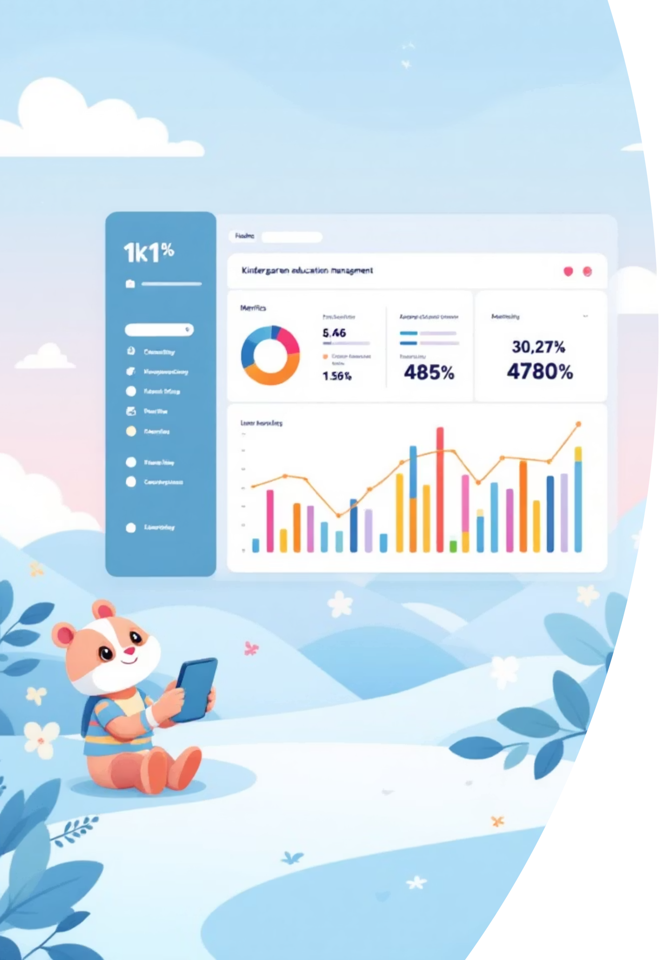



Система оценки эффективности мотивационных мер
Мониторинг удовлетворенности персонала
Разработка и проведение анонимных опросов 1-2 раза в год для оценки уровня удовлетворенности условиями труда, системой признания и профессионального развития. Организация индивидуальных бесед и фокус-групп для качественного анализа мотивационной среды.
Анализ ключевых показателей
Ежеквартальное отслеживание динамики текучести кадров, уровня профессиональных заболеваний, участия педагогов в конкурсах и конференциях. Фиксация количества разработанных авторских методик и программ как показателя профессионального роста.
Сравнительный анализ
Изучение и адаптация успешных практик мотивации из других ведущих ДОО региона. Внутреннее сравнение эффективности мотивационных мер в разных группах педагогов для их дифференциации и оптимизации.

Slide 18

Развитие внутренней мотивации педагогов в ДОО
Современное дошкольное образование требует от руководителей принципиально новых подходов к управлению педагогическим коллективом. Создание условий для раскрытия профессионального потенциала каждого педагога становится ключевой задачей эффективного управления ДОО.
5 шагов для запуска внутренней мотивации уже завтра
  Проведите 10-минутную беседу с одним педагогом о его профессиональных мечтах.
  Публично поблагодарите одного сотрудника на утреннем планерке.
  Упростите один отчетный документ на этой неделе.
  Предложите педагогу провести мастер-класс для коллег по его сильной теме.
  Создайте "Уголок успеха" в учительской.

Slide 19

Ключевой принцип:
Не существует единого шаблона.
Руководитель ДОО самостоятельно формирует сбалансированный набор методов оценки, который регулярно пересматривается и адаптируется под текущие цели и специфику коллектива.
Помните:
Внутренняя мотивация педагогов — это не только ключ к качественному образованию, но и основа для создания вдохновляющей образовательной среды, в которой каждый ребенок может раскрыть свой потенциал

